Slide 1

ANESTEZIE v břišní chirurgii
MUDr. Jitka Zemanová

Slide 2
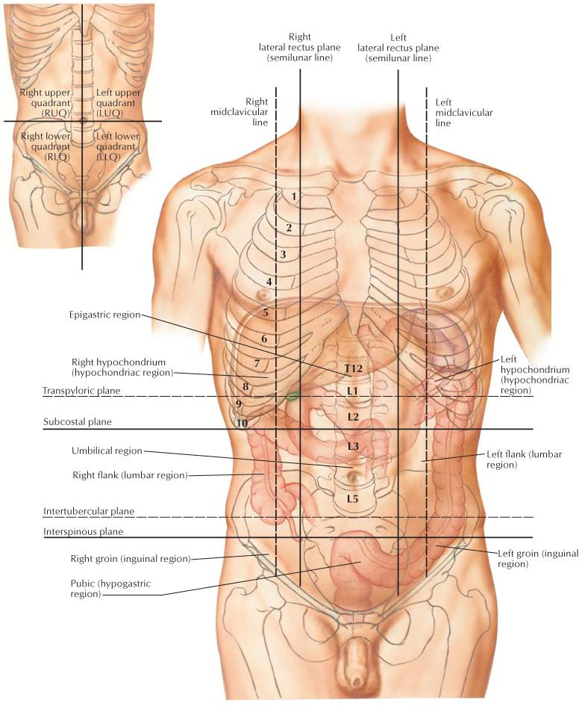
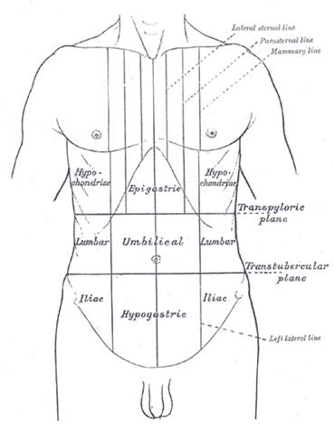
Bříšní chirurgie
Onemocnění dutiny bříšní (orgánů i stěny)
Dle způsobu vzniku: traumatické/netraumatické
Dle časového faktoru: plánované/semiurgentní/akutní
Dle přístupu: laparotomické/laparoskopické
Dle míry chir.zátěže: 1-4.stupeň

Slide 3

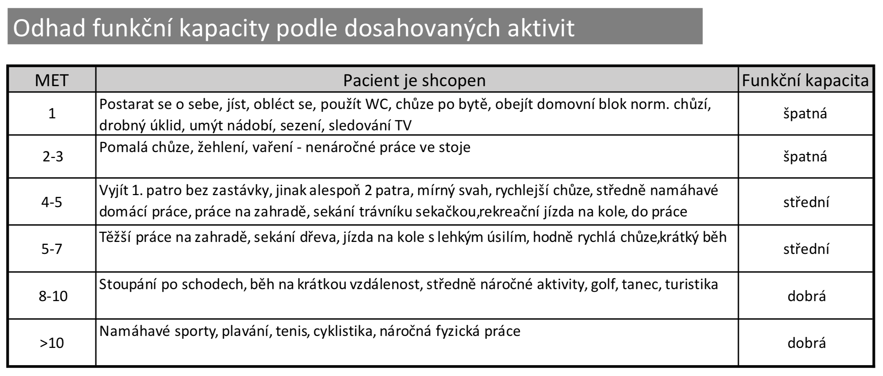
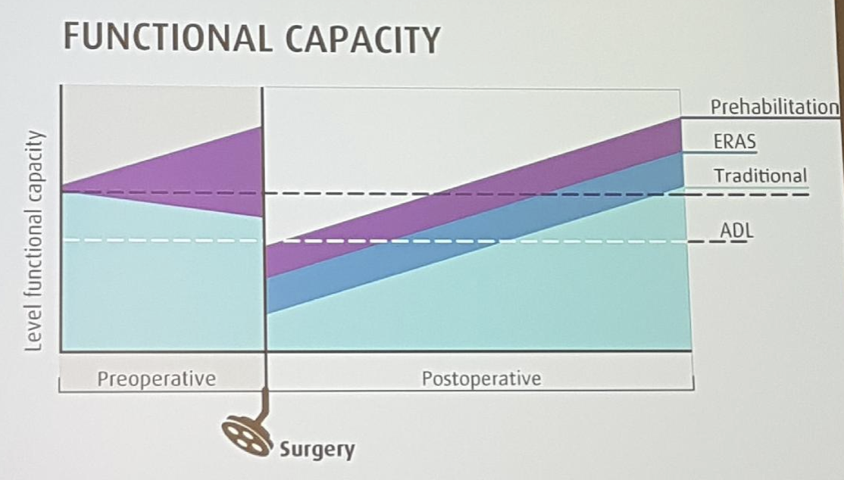
Zhodnocení výkonosti pacienta MET
Předpokládaná potřeba hemodynamické monitorace
Každý operační výkon je sportovním výkonem pro pacienta
  Např. kolorektální chirurgický výkon u muže věku 66 let s BMI 27 je průměrně 6,1 x MET
Má pacient na elektivní operaci ?

Slide 4
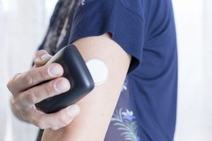
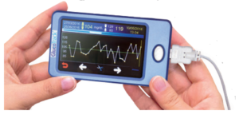
  Glykovaný hemoglobin
Informace o kompenzaci 3 - 4 měsíce
HbA1c > 6,5% vyšší výskyt velkých komplikací a malých infekcí
Stanovat morbidně obézní, starším 4O-ti let a diabetici.
Pokud HbA1c > 6,5% doporučit odklad výkonu a kompenzaci diabetu +-

Slide 5


  Hemoglobin
Anemie pod 130g/l u muže a 120g/l u ženy
Min hemoglobinový target 70g/l
Pacienti s kardiálním, renálním a plicním postižením miniálně 100 g/l.
Železo i.v. + odklad x ery koncentráty

Slide 6
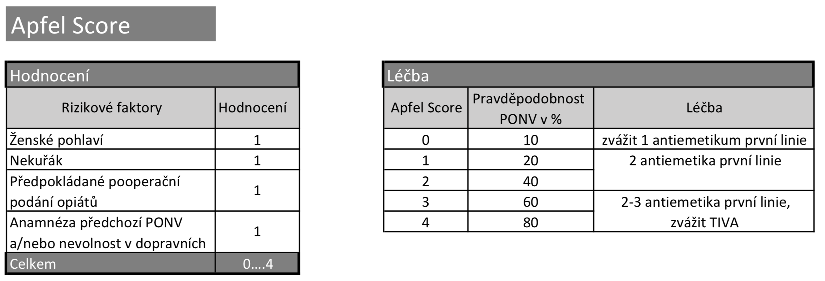
Scoring dle Apfela, návrh prevence PONV v premedikaci
Hodnocení prvních 24h
PONV horší než samotná bolest
Multimodální původ
Cílená farmakoterapie
  Léky první linie – Ondansetron, Dexamethason
  Léky druhé linie – Prothazin, Torecan, Degan, Aprepitant
Necílená farmakoterapie
  TIVA, Paralen, Pregabalin
1 lék redukce 25%

Slide 7
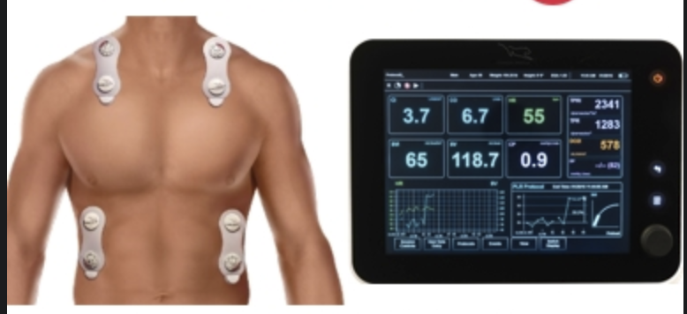
Předpoklad hemodynamické monitorace
Neinvazivní
Monitorace u zdravých spíše kontraproduktivní, kardiální rezerva dovolí tekutinové přelití při využití maximalizace SV
Ideální pacient
  ASA III a výše, pacienti s MET <6 , ICHS, CHRI,
  DM II, elevace kreatinu, urey

Slide 8
  Předpokládané zajištění
CŽK (zvážit PICC katétr, port u pacientů s CA)
  CVP monitoring +-
  neschopnost zajištění jiného i.v. vstupu,
  aplikace léčiv, které v případě extravazace mohou způsobit nekrózu tkání (vazopresory)
  pooperační využití
Epidurální katétr
  (T7-T10) u otevřené operativy
TAP (+RSB)
  laparoskopické výkony, některé otevřené výkony

Slide 9
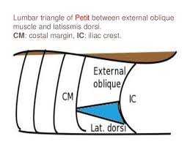
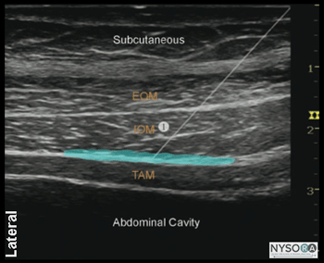
TAP – transversus abdominis plane
Pooperační analgezie (Th 10-12, L1)
LA mezi m.abdominis tranversus a m.obliquus abdominis pod USG

Slide 10
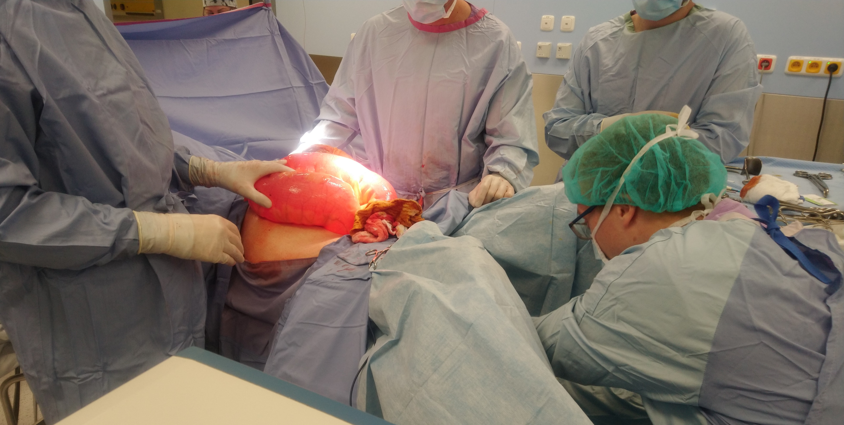
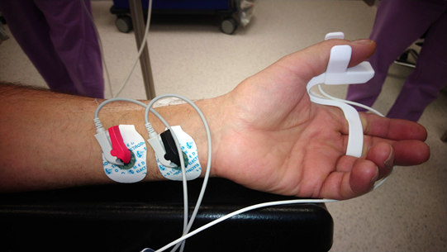
Specifika bříšní chirurgie
↑ Riziko aspirace
↑ reflexní reakce
↑ Riziko hypotermie
↑ Riziko hypovolémie
Krevní ztráty
PONV
Relaxace
Pooperační poruchy dýchání
Pooperační ileus
Dlouhé výkony

Slide 11
Kazuistika:
RA: otec zemřel násilnou smrtí, matka a bratr zdrávi.
OA: voják, službní cesty –Asie, střední Východ
Bisexuální orientace, 2x ženatý (homosexuální partner
zemřel na horečnaté onemocnění po společném
koupání v řece před měsícem)
úrazy:
penetrující poranění hrudníku s PNO a hemothoraxem., bodné rány stehna, st.p. mozkolebečním poranění
Léky 0, alergie nezjištěna, alkohol nezřízeně

Slide 12
Kazuistika:
NO:
Po oslavě, kde vypil 12 pint vína (=6,8 l) má bolesti v pravém epigastriu a horečku. Cítí se unaven, vše ho bolí.
Další den ale opět oslava s konzumací alkoholu.
I nadále citlivé pravé epigastrium, horečka – situaci řeší koupelí ve studené vodě.
Ošetřující lékař konstatuje: Pacient, stáří 32 let, s dobrou kondicí a výživou, nyní v kritickém stavu opocen, febrilní, dýchání prohloubené, Břicho měkké, papalpačně citlivé ale nebolestivé. Bez ikteru.

Slide 13
Terapie:
chladné zábaly, studená koupel
  Během 2 dnů výrazné zhoršení stavu. Kritický stav. Septický pacient s respirační insuficiencí, s poruchou vědomí.
11.den od začátku l. příznaků pacient umírá
za příznaků MODS
Kazuistika:

Slide 14
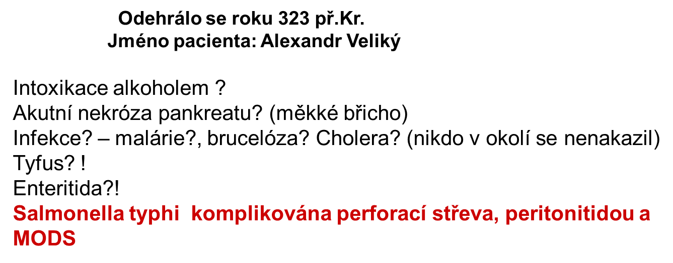
Terapie:
chladné zábaly, studená koupel
  Během 2 dnů výrazné zhoršení stavu. Kritický stav. Septický pacient s respirační insuficiencí, s poruchou vědomí.
11.den od začátku l. příznaků pacient umírá
za příznaků MODS
Kazuistika:

Slide 15
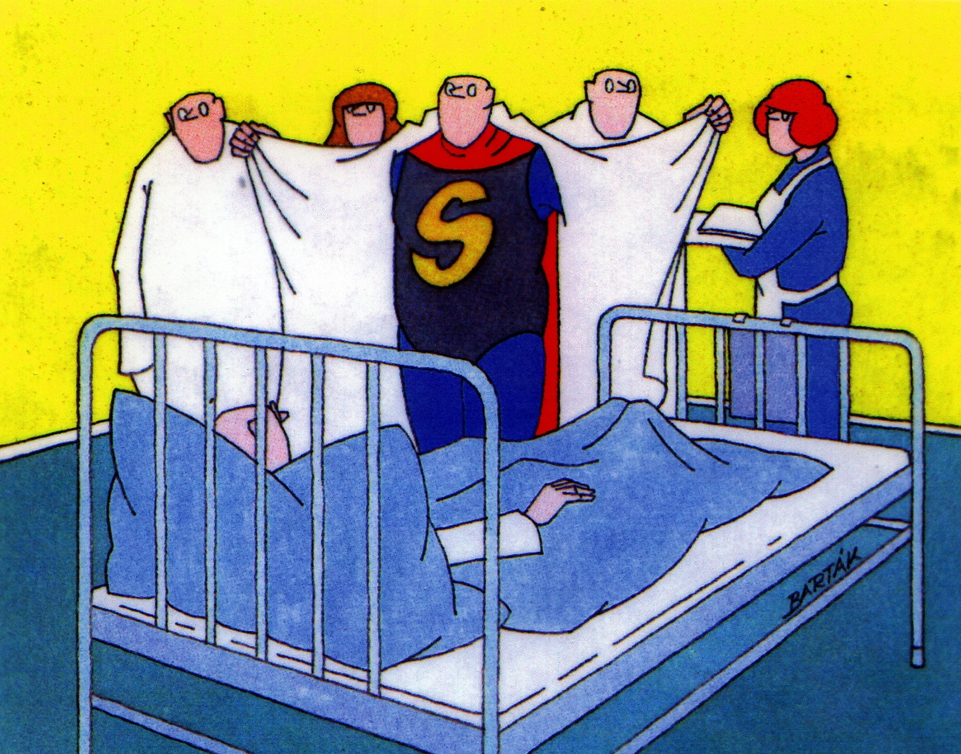
Stav pacienta se mění v čase postupy lege artis se mění v čase

